Slide 1


Slide 2

LA RÉFORME DES LYCÉES PROFESSIONNELS

Slide 3

LE SNALC DIT NON !

Slide 4
ORDRE DU JOUR
Du Lycée Professionnel à l’annexe de France Travail - rapide historique –
Les mesures en place à la rentrée 2023.
Le deuxième round : rentrée 2024 s’y préparer dès maintenant !
L’autonomie des Chefs d’Établissement au cœur de la réforme
Informations diverses : PFMP - ISS - Clause de sauvegarde -

Slide 5
Du Lycée Professionnel à l’annexe de France Travail
- rapide historique -
Loi du 5/09/2018 « Pour la liberté de choisir son avenir professionnel"
Réforme Blanquer Transformation de la Voie Professionnelle
FORMATION INITIALE
FORMATION PROFESSIONNELLE
FORMATION CONTINUE
MIXITÉ DES PUBLICS

Slide 6

Du Lycée Professionnel à l’annexe de France Travail
- rapide historique -
Loi du 5/09/2018 « Pour la liberté de choisir son avenir professionnel"
Réforme Blanquer Transformation de la Voie Professionnelle
TEXTES RÉGLEMENTAIRES
Titulaires
Décret n°91-1126 du 25 octobre 1991
Un service mixte scolaire et formation pour adulte possible..
Pas de pondération pour les BTS
Un service annualisé sur les vacances scolaires.
Pas de sur-rémunération en mixité des
publics sauf HS au taux horaire variable
Contractuels
Décret n°93-412 du 19 mars 1993
Un service annuel de 810 heures
FORMATION PROFESSIONNELLE
=
Conditions RH FC (GRETA)
MIXITÉ DES PUBLICS

Slide 7
Du Lycée Professionnel à l’annexe de France Travail
- rapide historique -
Carole Grandjean nommée le 04/07/2022
Ministre déléguée chargée de l'Enseignement et de la Formation professionnels
auprès du ministre du Travail, du Plein emploi et de l'Insertion et du ministre de l'Éducation nationale et de la Jeunesse, chargée de l'Enseignement et de la Formation professionnels.
Cette fonction n’existe plus dans le nouveau gouvernement
de Gabriel Attal mais l’esprit demeure…..

Slide 8
Réforme des Lycées Pros 01/09/2023
Du Lycée Professionnel à l’annexe de France Travail
- rapide historique -
FORMATION PROFESSIONNELLE
ANNEXE
FRANCE TRAVAIL
MIXITÉ DES PUBLICS
DÉVELOPPEMENT BAC + 1

Slide 9
Les mesures à la rentrée 2023
M 10
Pacte
Les missions spécifiques LP
M 09
Le Bureau des Entreprises
M 05
3 dispositifs
Pour prévenir le décrochage scolaire
M 01
Allocations
PFMP
M 06
Préparation de l’insertion pro. grâce à des partenaires extérieurs

Slide 10

Mesure 01 : Allocation des PFMP
 | 468 millions d’euros budgétés par le PLF 2024 !.
 | Donc avant le développement des MC et autres dispositifs : MC (Certificats de Spécialisation en janvier 2025) et leurs 14 à 18 semaines de PFMP Formations Complémentaires d’Initiative Locale 2/3 du temps de formation en PFMP Ambition Emploi On voit comment va être dépensé le Milliard d’euros annuel annoncé pour les LP !
La gratification minimale obligatoire employeur, au-delà de la 309ème H demeure

Slide 11

Mesure 01 : Allocation des PFMP
L’allocation est déterminée, après chaque PFMP. Forfait journalier x les jours de présence effective de l’élève en PFMP : 2nd CAP et Bac Pro : 10 € T^{le} CAP et 1ère Bac Pro CS ou FCIL post CAP 15 € Terminale Bac Pro : CS, FCIL ou AE post Bac pro 20 € Nouveau modèle de convention | NE RÉSOUT PAS LE PROBLÈME Déficit d’offres de stages de qualité par les entreprises pour des élèves mineurs des LP Risque de tensions avec les familles. LES PLP NE GÈRENT PAS LES OPÉRATIONS DE PAIEMENT. Textes : Décret n° 2023-765 du 11 août 2023 Arrêté du 11 août 2023

Slide 12
M 09 Le Bureau des Entreprises
Circulaire du 24-5-2023- Bulletin officiel n° 21 du 25 mai 2023 |  | Avis du Snalc Au service des élèves et des PLP ?
Le bureau des entreprises véritable ….est matérialisé par un lieu physique…. (bureau identifié, identité visuelle, signalétique, fléchage, horaires d’ouverture, etc.) et hors du lycée (action de communication). Ses missions : Axe 1 – Développer des partenariats avec les acteurs économiques du territoire. Axe 2 – Faire vivre la relation école/entreprise dans les parcours des apprenants Axe 3 – Organiser les temps de formation en milieu professionnel |  | Bureau des entreprises au lieu de Bureau du DDFPT. C’est sûr cela change tout ! Focus sur l’Axe 3 Appui aux élèves dans leur recherche des lieux d’accueil en concertation avec l’équipe pédagogique. Suivi des allocations de périodes de formation en milieu professionnel (PFMP).

Slide 13
M 09 Le Bureau des Entreprises – Le Responsable du BDE
Circulaire du 24-5-2023- Bulletin officiel n° 21 du 25 mai 2023 |  | Une réelle augmentation des moyens ?
Le Responsable du BDE : Animer les bureaux des entreprises pourra en effet donner lieu à des recrutements externes (chambres consulaires, fédérations professionnelles, opérateurs de compétences, entreprises, agences d’intérim, etc.). Ou ATCT transformé en Responsable BDE Ou Professeur déchargé |  | Un recrutement effectué par le Chef d’Établissement ou par le GIP CFA de l’académie. 410 ETP en + pour 2 100 LP ! Beaucoup de postes partagés entre 2 établissements. Dans le cas d’une transformation ATCT en Responsable BDE pas d’augmentation réelle de moyens. Une rémunération variable selon les académies : Académie de Versailles : Grille contractuels enseignants + 1 IMP ou 2 IMP

Slide 14
Mesure 05
2 dispositifs anti-décrochage
UN STATUT SCOLAIRE GALVAUDÉ
TOUS DROITS OUVERTS | AMBITION EMPLOI
La seule innovation est le maintien pendant 4 mois du statut scolaire et la possibilité d’un retour en classe pendant ce délai à tout moment ! | Les élèves volontaires ayant achevé leur cycle de formation lors de la dernière session menant au baccalauréat professionnel…, diplômés ou non. 4 mois, de septembre à décembre, sous statut scolaire, sans contenu ni volume horaire minima. Le Snalc vous conseille de diriger vos anciens élèves vers le Contrat Engagement Jeunes Bourse nationale du 2nd degré

Slide 15
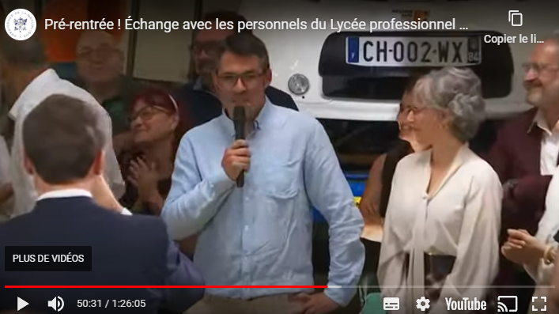
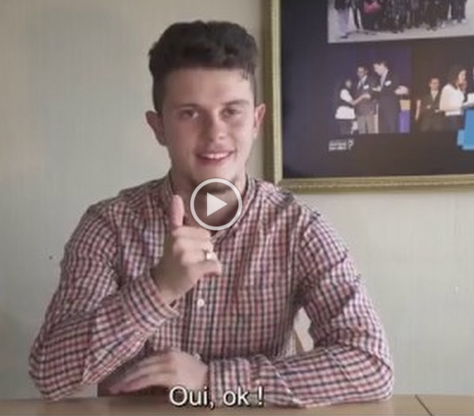
Mesure 06 : Préparation insertion Pro -
Avenir Pro Conseiller France Travail Visite Macron 01/09/2023 LP Argensol d’Orange 01/09/2023 Quel scoop ! Sans lui les PLP n’y auraient pas pensé….. !!! | Mentorat…. Tous ces gens de bonne volonté…. Trouve ta voie – l’Essec – Je vous laisse juge de la pertinence….
Notes:
Vidéo 50 mn 16 secondes

Slide 16
M 10 Pacte les missions spécifiques LP
MONTANT D’UNE PART FONCTIONNELLE
=
MONTANT D’UNE IMP EN 2014 SOIT DEPUIS 9 ANS
=
1 250 €
INDEMNITÉ NON INDEXÉE SUR LE POINT D’INDICE ET NON PRISE EN COMPTE POUR LA RETRAITE
LE NOMBRE DE PARTS FONCTIONNELLES N’EST PLUS LIMITÉ DANS LE TEXTE RÈGLEMENTAIRE
LIMITE DE LA DÉFISCALISATION = 7 500 € NETS FISCAL
NON IMPOSABLE MAIS JUSQU’À QUAND ? SOUVENEZ-VOUS DE 2012
DEVIENDRA DÈS LA RENTRÉE 2024 UN CONTRAT D’ADHÉSION À PRENDRE OU À LAISSER

Slide 17
M 10 Pacte les missions spécifiques LP
Descriptif missions lien mesures Réforme Lycées Professionnels |  | Précisions Circulaire BO n°30 du 27/07/2023
Activités complémentaires en groupes d’effectifs réduits – 24 H – Mesure 03 Options Activités optionnelles (codage, entrepreneuriat, LV2, art oratoire, philosophie, etc.) |  | Pas d’évaluation à l’examen, pas de programme… Une à deux activités optionnelles au maximum, dont l’horaire vient s’ajouter à l’emploi du temps. Les élèves seront-ils au RDV ?
Enseignements en groupes d’effectifs réduits Intervenir auprès de petits groupes - 24 H – Mesure 02 groupes réduits - Mesure en évolution (voir aménagement de la classe de terminale en cours de consultation). |  | En 2nd Bpro et CAP : français et mathématiques dispensés en groupes à faible effectif, pour tout ou partie de l’horaire annuel. En suspens, voir Arrêté nouvelle grille horaire bac pro. Cette mission intervient en complément des possibilités de dédoublement déjà existantes.

Slide 18
M 10 Pacte les missions spécifiques LP
Descriptif missions lien mesures Réforme Lycées Professionnels |  | Précisions Circulaire BO n°30 du 27/07/2023
Accompagner les difficultés scolaires Tutorer un groupe d’élèves Forfait |  | un suivi individualisé renforcé de chacun des élèves du groupe, un accompagnement pédagogique adapté à chaque élève du groupe en lien avec le PP, une aide à l’orientation, concertée avec l’équipe pédagogique, les familles et le Psyen. Bilan pour le conseil de classe à transmettre à tous autres membres de la communauté éducative. Effectif maximum ? Participation des non pactés?
Accompagner les difficultés scolaires Détecter les élèves en voie de décrochage Forfait - Mesure 05 Dispositif Prévention décrochage |  | détecter au plus tôt les élèves en voie de décrochage scolaire, mobiliser le GPDS ; veiller à la mise en œuvre des solutions trouvées et suivre les élèves pris en charge. Dispositif TDO

Slide 19
M 10 Pacte les missions spécifiques LP
Descriptif missions lien mesures Réforme Lycées Professionnels |  | Précisions Circulaire BO n°30 du 27/07/2023
Accompagnement vers l’emploi Accompagner les jeunes en année Tle avant, pendant et après le dispositif d’accompagnement personnalisé de France Travail Forfait Mesure 06 Insertion Professionnelle |  | En complément du module de préparation à l’insertion professionnelle, Coordination des interventions France Travail, Liaison entre les conseillers de France Travail et les équipes pédagogiques, Suivi des jeunes participants aux ateliers, en lien avec le professeur principal.
Accompagnement vers l’emploi Accompagner après l’année Tle des jeunes ni en emploi ni en formation dans le cadre du dispositif Ambition emploi Forfait Mesure 06 Insertion Professionnelle |  | Les jeunes sans solution, diplômés ou non. Ambition Emploi

Slide 20
M 10 Pacte les missions spécifiques LP
Descriptif missions lien mesures Réforme Lycées Professionnels |  | Précisions Circulaire BO n°30 du 27/07/2023
Accompagnement vers l’emploi Faire vivre le lien établissement-entreprise Forfait Mesure 09 Bureau des Entreprises |  | Accompagnement des tuteurs de stage, participation aux actions du bureau des entreprises.
Enseignement et accompagnement dans les périodes post-bac professionnel Intervenir dans des parcours de consolidation en STS pour augmenter les chances de réussite des étudiants fragiles 24H00 - Mesure 05 Dispositif prévention décrochage 24H00 de face à face pédagogique et/ou coordination du dispositif |  | À l’issue d’un bilan de mi-semestre, réalisé après les congés scolaires d’automne, les élèves de BTS identifiés comme étant en difficultés se voient proposer un parcours de consolidation. Examen en 2 voire 3 ans

Slide 21
M 10 Pacte les missions spécifiques LP
Descriptif missions lien mesures Réforme Lycées Professionnels |  | Précisions Circulaire BO n°30 du 27/07/2023
THE LAST BUT NOT THE LEAST
Enseignement et accompagnement dans les périodes post-bac professionnel Enseigner dans les certificats de spécialisation (ex MC) et FCIL rajoutée par mes soins. 24H00 – Mesure 08 – 20 000 places en Bac +1 Voir développement BAC +1 |  | Dans ce contexte, les PLP volontaires interviennent dans ces formations en face à face pédagogique pour des activités d’enseignement. Cette mission n’est mobilisable que pour les heures de face à face pédagogique non comptabilisées au titre des heures d’enseignement, de service ou supplémentaires.

Slide 22
Les mesures généralisées à la rentrée 2024
M 04
organiser l’année de terminale RS 2024
+
nouvelle grille horaire
Bac Pro
M 07
adapter l’offre de formation
RS 2026
M 08
passer de
4 500
à
20 000 places en formation Bac +1
RS 2026
M 12
Pédagogie
ProFan
M 02
Français et Maths en groupes de besoin à effectif réduits
(voir M 04)
M 03 options
Ens. optionnels

Slide 23

M 04 Organiser l’année de terminale
Projet Ministériel RS 2024 au 08 janvier 2024
Aucun vote pour au Conseil Supérieur de l’éducation le 08 janvier 2024 !
Même les représentants des entreprises n’y sont pas favorables
Le SNALC , en intersyndicale, demande à la Ministre de renoncer à ce projet
Signez et faites signer la pétition

Slide 24
M 04 Organiser l’année de terminale
Projet Ministériel RS 2024 au 08 janvier 2024
Le SNALC , en intersyndicale, appelle à la grève et la mobilisation la Ministre doit renoncer à ce projet

Slide 25
M 04 Organiser l’année de terminale
Projet Ministériel RS 2024 au 08 janvier 2024
2010
2 900
2019
2 520
2024
2 350
H
H
H
- 380 H
- 170 H

Slide 26
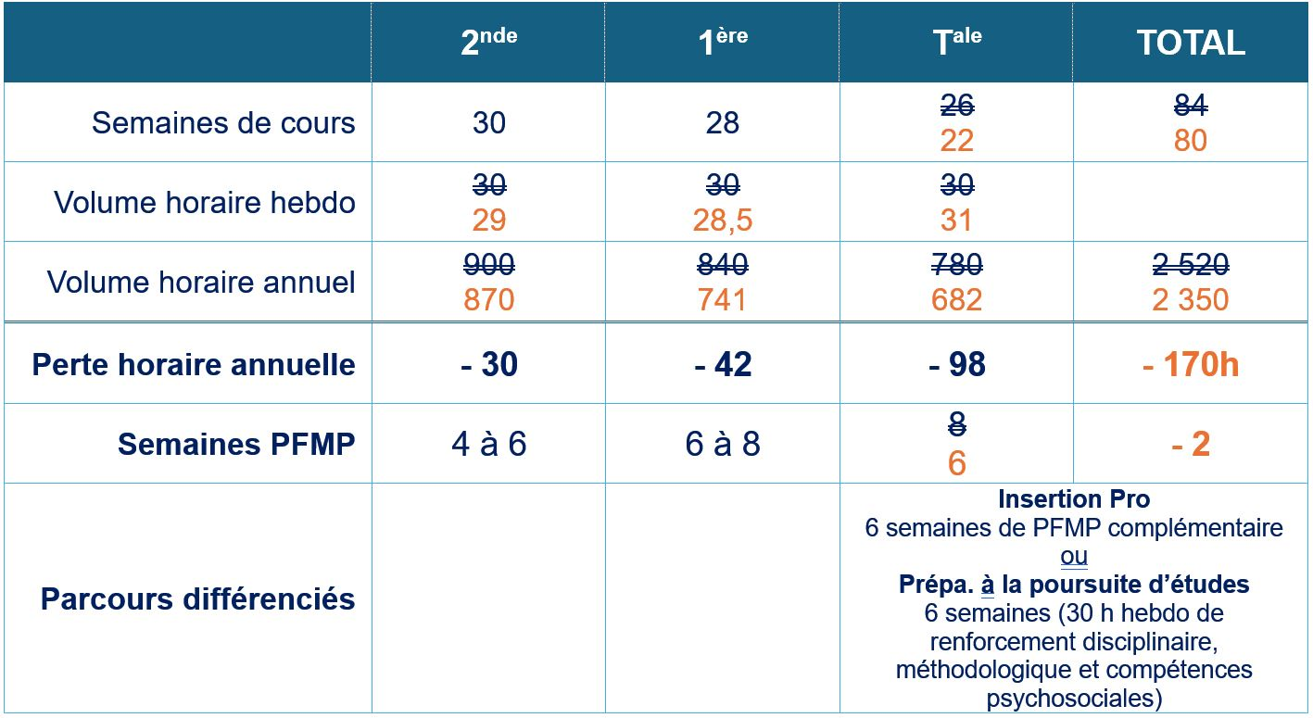
M 04 Organiser l’année de terminale
-170 heures de cours et – 2 semaines de PFMP
pour l’obtention du Bac Pro

Slide 27
M 04 Organiser l’année de terminale
Projet Ministériel RS 2024 au 08 janvier 2024
L’ avis du SNALC
PROJET GRILLE HORAIRE BAC PRO 3 ANS RS 2024

Slide 28
M 04 Organiser l’année de terminale
Projet Ministériel RS 2024 au 08 janvier 2024
Septembre à mi-mai tronc commun
22 semaines de cours,
6 semaines obligatoires de PFMP sécables, sans durée minimale,
1 semaine d’examen avec la quasi-totalité des épreuves à la mi-mai.
Mi-mai à début juillet mise en place d’un nouvel emploi du temps
6 semaines de parcours différenciés :
  Prépa. à l’insertion professionnelle avec une PFMP complémentaire.
  Prépa. à la poursuite d’étude avec 30h hebdomadaires de renforcements disciplinaire (sans grille horaire et dont seront exclues les disciplines inexistantes en post-bac), méthodologiques et de compétences psychosociales.
1 semaine d’examen : PSE et oral de projet.
En parallèle, les PLP seront réquisitionnés pour certifier les candidats des CFA privés et corriger les copies des épreuves de mai.

Slide 29
M 04 Organiser l’année de terminale
Projet Ministériel RS 2024 au 08 janvier 2024
Avant : 26 sem. de cours + 8 sem. PFMP + 2 sem. Examens = 36 sem.
RS 2024 : 22 sem. de cours + 6 sem. PFMP + 2 sem. Examens + 6 sem. P.P. = 36 sem.
Septembre à mi-mai |  |  | Mai-juin | Mai-juin | Juillet
28 semaines |  |  | 1 semaine | 6 semaines | 1 semaine
22 semaines de cours | + | 6 semaines PFMP | Examen | Parcours Personnalisés | Examen
CCF EP, Maths Sce, LV1, LV2, EPS Arts Ap. CCF pros Pour l’année de terminale professionnelle, les périodes de formation en milieu professionnel obligatoires pour l’examen sont organisées avant les épreuves ponctuelles d’enseignement général |  |  | Épreuve Ponct. Pro Épreuves Ponct. Fr HG EMC EcoG ou EcoD | PFMP ou Approf. Poursuite d'études (1) | Épreuve PSE Oral de Projet
30 H hebdomadaires de renforcements disciplinaires, méthodologiques et de compétences psychosociales –

Slide 30
M 07 Adapter l’offre de formation
100 % des formations non insérantes fermées à la rentrée 2026 Dossier de presse mai 2023
Quand il le faudra, les enseignants bénéficieront des formations continues nécessaires pour s’adapter. Nous avons toujours au moins autant de places de formation dans les lycées professionnels, qui accueillent 12 000 élèves de plus à cette rentrée 2023.
Carole Grandjean Le Monde du 22 novembre 2023
Adaptation de l’offre de formation : rénovation des diplômes et coloration
Développement du Bac + 1 : Mention Complémentaires (Certificat de spécialisation au 01/01/2025) et FCIL

Slide 31
M 07 Adapter l’offre de formation
100 % des formations non insérantes fermées à la rentrée 2026
La première préoccupation du Snalc défendre les intérêts matériels et moraux des personnels !
Le Snalc défend un enseignement disciplinaire basé sur la reconnaissance et le respect de l’expertise détenue par chaque enseignant dans son champ disciplinaire.
Le Snalc a dénoncé la politique scandaleuse de communication du MEN sur la Réforme des LP et a enjoint le MEN à plus de respect de ses personnels
Audience Snalc Carole Grandjean du 05/10/2023

Slide 32
M 07 Adapter l’offre de formation
Développement du Bac + 1
BAC + 1 |  | Les demi vérités du MEN
Mention complémentaire niveau 4 et 3 => Poursuite d’études sans élévation de qualification. Un cadre réglementaire général très souple : 400 h de formation en CFA ou en établissement => même durée de formation théorique pour les élèves ou les apprentis. Sans grille horaire disciplinaire Durée qui peut être encore réduite selon le profil du candidat « positionnement » |  | Les MC ne sont pas exclusivement réservées aux titulaires d’un CAP ou d’un Bac Pro. Les plus attractives sont ouvertes à tous les bacs. Arrêté du 21 décembre 2022 relatif au cadre national sur les attendus des formations conduisant à une mention complémentaire ... Exemple de la MC AGSS « prioritairement réservée…. » Effets d’éviction des élèves de LP En question les heures de suivi en PFMP Aide aux entreprises pour l’embauche d’1 apprenti 6 000 € pour la 1ère année de formation

Slide 33
M 07 Adapter l’offre de formation
Développement du Bac + 1
Formation Complémentaire d’Initiative Locale
La formation complémentaire d'initiative locale est une formation alternée d'une durée minimale de trois mois, dispensée pour partie dans un établissement scolaire, pour partie dans une entreprise, un service ou une administration.
La durée de l'enseignement suivi dans l'établissement scolaire ne peut être inférieure au tiers de la durée de la formation.
Seuls les titulaires d'un diplôme de niveau V ou de niveau IV délivré par le ministre de l'Éducation nationale, ou d'un diplôme de même niveau homologué par France Compétence, peuvent suivre une formation complémentaire d'initiative locale.

Slide 34
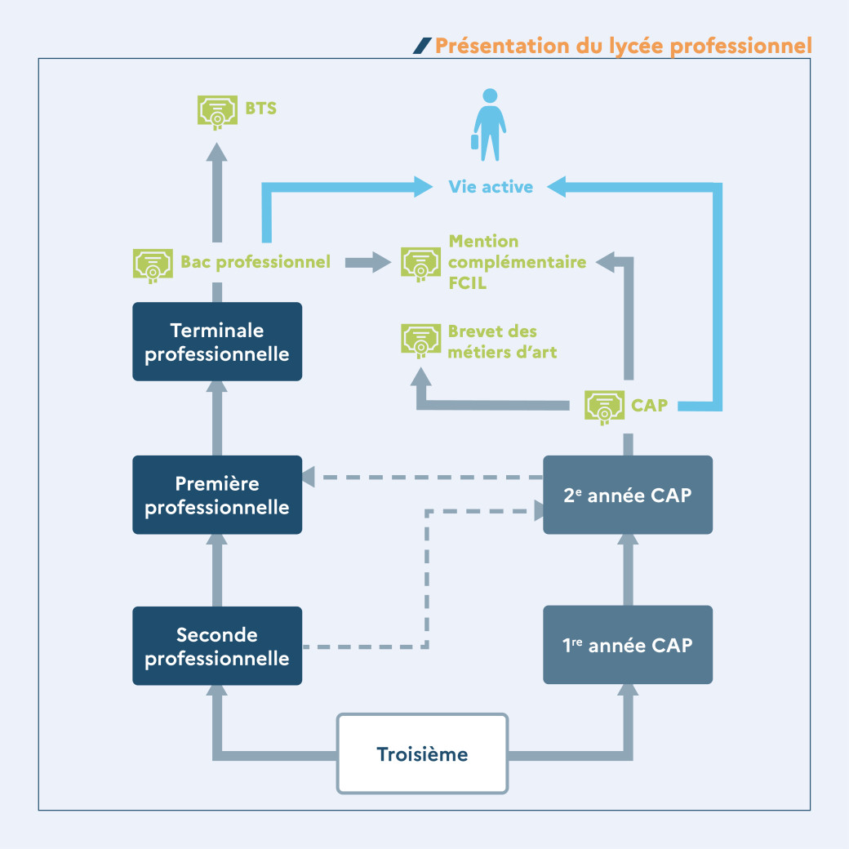
M 10 Pacte les missions spécifiques LP

Slide 35
M 12 pédagogie Profan
Expérimentation Profan 2017-2021
Expérimentation Profan – 2017 -2021 -
L’interdépendance positive, un levier pour de nouvelles compétences ? Le numérique invite à la polyvalence et à l’acquisition de compétences impliquant pour chacun des acteurs la mobilisation de ses ressources d’expertises cognitives et comportementales, traduisant ainsi au niveau collectif l’expression nécessaire d’une interdépendance positive supposant l’acquisition et l’utilisation de compétences à interagir au bénéfice du collectif. Il y a là un enjeu de premier ordre pour la gestion des ressources humaines dans une perspective d’efficacité professionnelle mais aussi pour une approche sensible au développement personnel afin de maintenir une estime de soi de qualité, indispensable à la conduite des projets de vie. |  | Au départ une affirmation erronée des conséquences du numérique sur le travail en entreprise de niveaux 3 et 4 qui permet d’introduire la nécessité de développer des compétences psychosociales. L’introduction du concept d’interdépendance positive qui rend nécessaire la mise en œuvre de classe puzzle (voir diapositives ci-après). Des conditions expérimentales qui ouvrent la voie à des pratiques pédagogiques sans enseignants : Des supports et des évaluations imposées

Slide 36
M 12 pédagogie Profan
Expérimentation Profane 2017 2021 - 10 académies -

Slide 37
M 12 pédagogie Profan
Expérimentation Profane 2017 2021 – 3 spécialités – 109 LP -

Slide 38
M 12 pédagogie Profan
Expérimentation Profane 2017 2021 – Protocole expérimental -
Conditions expérimentales:
Points de programme, temps des séquences et évaluations identiques. Évaluations anonymes et corrigées par d’autres enseignants.
G1 travail en groupe structuré en classe puzzle avec intervention de l’enseignant.
G2 travail en groupe non structuré sans intervention de l’enseignant et élèves devant échanger par outils numériques. Pas d’impression des supports.
G3 pédagogie libre.
.

Slide 39
M 12 pédagogie Profan
Expérimentation Profane 2017 2021 – Protocole expérimental -
Groupe 1
Extrait Bilan expérimentation
.

Slide 40
M 12 pédagogie Profan
Profane expérimentation 2017 2021 –
Interdépendance Positive - classe Puzzle -

Slide 41
M 12 pédagogie Profan
Profane expérimentation 2017 2020 –
Interdépendance Positive - classe Puzzle -
Exemple
Spécialité ASSP

Slide 42
M 12 pédagogie Profan
Profan Transfert Calendrier Formation des formateurs
Le calendrier de l'expérimentation s'étend de septembre 2023 à septembre 2026, selon le programme suivant :
de mars à septembre 2023 : élaboration des contenus et organisation des dispositifs nationaux de formation, planification ;
de septembre 2023 à juillet 2024, déploiement dans les académies suivantes : Bordeaux, Limoges, Poitiers, Nancy-Metz, Reims, Strasbourg, Rennes, Nantes, Montpellier, Toulouse, Clermont-Ferrand, Grenoble, Guyane ;
de septembre 2024 à juillet 2025, déploiement dans les autres académies ;
de septembre 2025 à juillet 2026, évaluation finale du dispositif et restitution nationale.

Slide 43
L’autonomie des Chefs d’Etablissement
Innovation pédagogique |  | Recrutement des personnels
Notre École, faisons-la ensemble Déplacement du Président au Lycée professionnel de l'Argensol d'Orange pour la pré-rentrée. | Élysée (elysee.fr) Code de l'éducation : Chapitre IV : La recherche, l'expérimentation et la documentation pédagogiques (Articles L314-1 à L314-3) |  | Responsable du Bureau des Entreprises Professeurs Associés Entreprises, comment mieux coopérer avec les lycées professionnels ? Le Snalc avait vu juste https://snalc.fr/zoom-sur-le-statut-de-professeur-associe/ https://snalc.fr/professeurs-associes-ou-professeurs-dissocies/

Slide 44
ZOOM PFMP
La recherche des organismes d’accueil
Une obligation de moyens pas de résultats
Les textes réglementaires |  | Conseil du Snalc
Article 2 Statut PLP : Les actions d'éducation et de formation sont effectuées….. ainsi que dans les entreprises dans lesquelles sont organisées des périodes de formation…. Elles comprennent notamment l'enseignement dispensé dans l'entreprise, la préparation et l'organisation des périodes de formation en entreprise, l'encadrement pédagogique des élèves durant ces périodes et leur évaluation. Jurisprudence TA de Nancy 7/11/2017 |  | La préparation des périodes de PFMP et l’encadrement sont inscrits dans notre statut. Le terme « préparation » est vaste….et peut donc inclure la recherche et l’établissement de la convention. L’obligation d’accomplir les heures dues n’est pas une légende…

Slide 45
ZOOM PFMP
La recherche des organismes d’accueil
Une obligation de moyens pas de résultats
Les textes réglementaires |  | Conseil du Snalc
Circulaire PFMP 2016 Le flou de certaines préconisations L. 124-1 à L. 124-20 et D. 124-3 à R. 124-13 du code de l'éducation. Professeur référent maximum de suivi 16 élèves. 3.3.1 La recherche des organismes d'accueil est menée sous la responsabilité de l'équipe pédagogique, coordonnée par le directeur ou la directrice délégué(e) aux formations technologiques et professionnelles, ce qui n'exclut pas une participation des élèves à cette recherche sous réserve que celle-ci soit préparée. |  | Le Code de l’éducation ne prévoit pas une obligation pour l’établissement et encore moins pour les enseignants de trouver un organisme d’accueil. La circulaire impute la responsabilité de la recherche à l’équipe pédagogique. Chercher n’est pas trouver ! Le Snalc vous invite donc à récupérer les adresses mails de certaines entreprises sur Pronote est d’envoyer un mail type qui précise que vous êtes à la recherche d’organismes d’accueil pour les PFMP de vos élèves.

Slide 46
ZOOM PFMP
Décompte des heures de suivi pédagogique des élèves
Les textes réglementaires |  | Exemple
Article 31 statut PLP Sur la sellette ! Suivi pédagogique des élèves en PFMP règles de décompte des ORS des enseignants Pour chaque PFMP et par élève : 2H00 x nb de semaines (dans la limite de 3) = Dans chaque division l’ensemble des enseignants participe au suivi pédagogique des élèves en PFMP au prorata des heures de service de la division. |  | 30 élèves en Tle Bac pro MCV Heures de service pour cette division 46 h PFMP 4 semaines PLP Eco-Gestion 10 h hebdo de service dans cette division. NB d’élèves : 10/46 x 30 = 6,52 arrondis à 7 Suivi PFMP = 7 élèv. x 2 h x 3 sem. = 42 h ORS dues pour 4 semaines = 4 x 10 h = 40 h Calcul = 42-40 = + 2 hse Si arrondis à 6h 6 x 2 x 3 = 36 36-40 = -4 heures dues par le PLP en soutien dans d’autres divisions ou en FC avec son accord.

Slide 47
LE SNALC
POUR LA RECONNAISSANCE DES DES PLP
PLP ENSEIGNANTS PAS FORMATEURS !
PAS COACH DE VIE !
Rejoignez nous

Slide 48
LE SNALC
POUR LA RECONNAISSANCE DES PLP
COORDONNÉES ACADÉMIQUES SNALC

